Slide 1
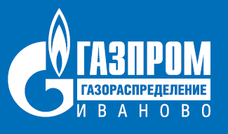



Социальная газификация домовладений
Основные этапы в рамках реализации поручения Президента РФ В.В. Путина
В соответствии с Федеральным законом от 11.06.2021г. № 184 ФЗ «О внесении изменений в Федеральный закон «О газоснабжении в Российской Федерации» от 31.03.1999 № 69-ФЗ создан институт "единого оператора газификации" (далее – ЕОГ), который отвечает за газификацию.
Распоряжением №2000-р от 20.07.2021 г. Правительством РФ определен ЕОГ в лице ООО «Газпром газификация».
Представителем ЕОГ на территории Республики Карелия является газораспределительная организация – АО «Газпром газораспределение Петрозаводск».
Распоряжением Правительства Республики Карелия от 12 августа 2021 года № 588 р-П создан и утвержден Региональный Штаб по догазификации, внесены изменения в состав Штаба распоряжением Правительства Республики Карелия от 03 февраля 2022 года № 70 р-П.
Руководитель Штаба - Глава Республики Карелия Парфенчиков Артур Олегович.
Постановлением Правительства Российской Федерации от 13.09.2021 № 1547 «Об утверждении Правил подключения (технологического присоединения) газоиспользующего оборудования и объектов капитального строительства к сетям газораспределения, введено понятие «догазификация» и определен порядок ее реализации.
Догазификация - процесс подключения (технологического присоединения) домовладений, находящихся в газифицированных населенных пунктах, к сетям газораспределения без привлечения средств граждан.
Во исполнение постановления Правительства Российской Федерации от 10 сентября 2016 года № 903 органами государственной власти Республики Карелия совместно с единым оператором газификации разработана региональная программа газификации на период 2022-2030 годы, утверждение программы планируется в феврале 2022года. В программы газификации включены разделы: сводный и пообъектный планы-графики догазификации.

Slide 2
Социальная газификация домовладений
Виды реализуемых мероприятий в рамках догазификации
Утверждаемые в составе региональной программы документы по догазификации предусматривают реализацию следующих мероприятий:
непосредственно подключение домовладений;
строительство газопровода от проходящей вблизи существующей сети газораспределения до границы земельного участка заявителя (газопроводы-вводы);
строительство сети газораспределения с подводящими газопроводами до границ участков заявителей, в районах газифицированных населенных пунктов, где отсутствует газораспределительная сеть.
Сроки реализуемых мероприятий в рамках догазификации
Согласно Постановлению №1547, срок осуществления мероприятий по догазификации не может выходить за пределы 2022 года, за исключением случаев, когда:
для подключения требуется ликвидация дефицита пропускной способности газораспределительных и (или) газотранспортных систем;
для подключения домовладений, расположенных в населенных пунктах, в которых газораспределительные сети будут проложены после 1 января 2022 г.;
для подключения домовладений требуется осуществление мероприятий по подключению (технологическому присоединению) со сроком, определенным в соответствии с пунктом 122 настоящих Правил, выходящим за пределы 2022 года.

Slide 3
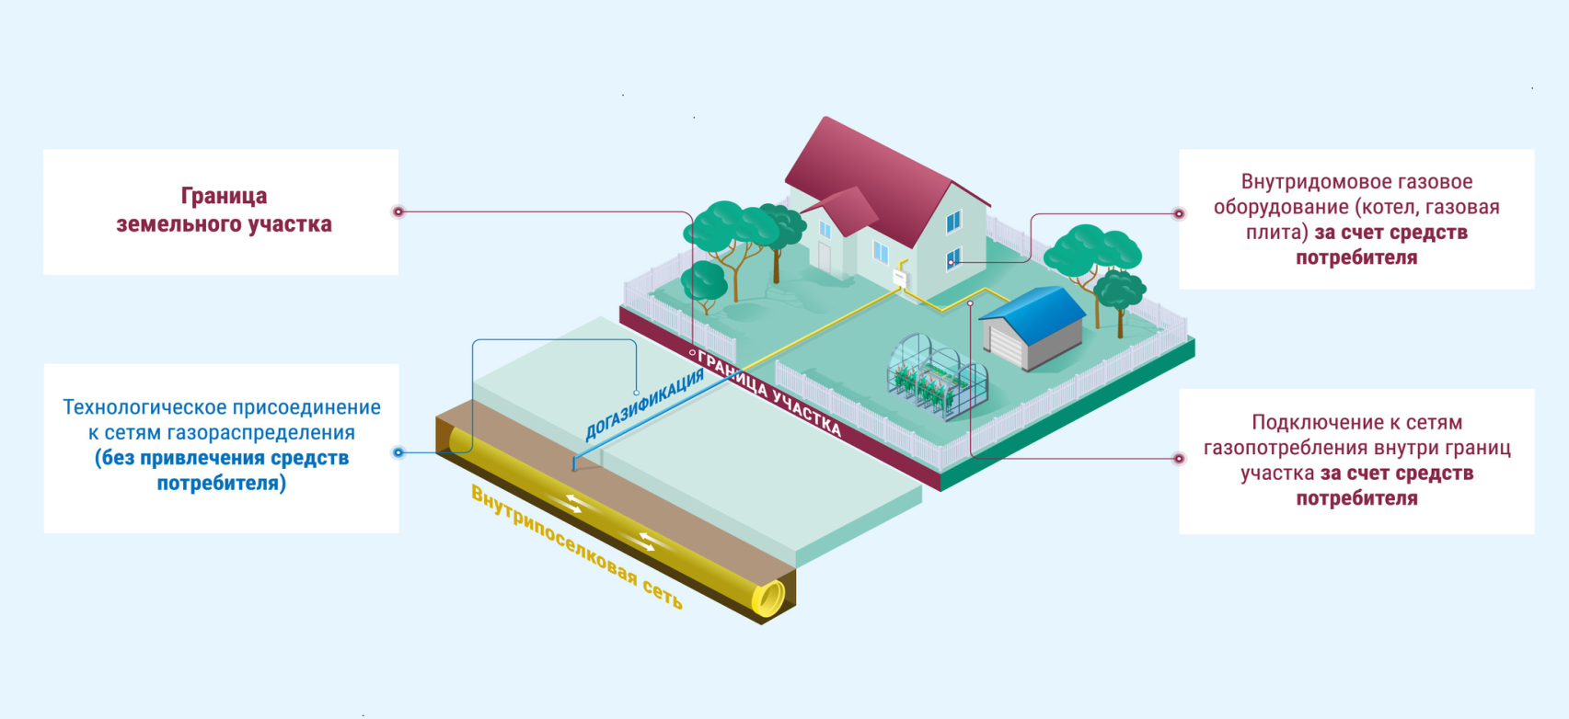
Социальная газификация домовладений
Согласно введенных НПА основные критерии догазификации:
домовладения, принадлежит физическим лицам на праве собственности или на ином предусмотренном законом праве;
цель использования газа для удовлетворения личных, семейных, домашних и иных нужд, не связанных с осуществлением предпринимательской (профессиональной) деятельности;
земельные участки на котором расположены домовладения принадлежат физическим лицам на праве собственности или на ином предусмотренном законом праве.

Slide 4
Социальная газификация домовладений
Прием заявок на догазификацию
Прием заявок на догазификация осуществляется через «Единое окно» организации АО «Газпром газораспределение Петрозаводск», тел. 88004444425, эл. адрес ecpu@ktg.sampo.ru, через официальный портал единого оператора газификации, через сайт Общества (https://gazpromgr-karelia.ru/), а также непосредственно в офисе Общества, по адресу : ул. Балтийская, 22а. Также доступна возможность подать заявление в точках сбора заявок в администрациях газифицированных поселений, через портал Госуслуг или через МФЦ.
Срок подготовки договора
Срок подготовки договора согласно п. 28 и в случае обращения заявителя в рамках п. 12 Постановления №1547 в течение 30 дней со дня получения заявки о подключении в полном объеме.
Порядок подключения (технологическое присоединения) объектов капитального строительства к сети газораспределения:
а) направление заявителем на имя единого оператора газификации заявки о заключении договора о подключении (технологическом присоединении) объектов капитального строительства к сети газораспределения;
б) заключение договора о подключении (технологическом присоединении) объектов капитального строительства к сети газораспределения с приложением технических условий, являющихся неотъемлемой частью договора о подключении;
в) выполнение заявителем и исполнителем условий договора о подключении;
г) составление акта о готовности сетей газопотребления и газоиспользующего оборудования объекта капитального строительства к подключению (технологическому присоединению)
д) осуществление исполнителем фактического присоединения и составление акта о подключении (технологическом присоединении), содержащего информацию о разграничении имущественной принадлежности и эксплуатационной ответственности сторон по типовой форме.

Slide 5
Социальная газификация домовладений
Требования к заявке на догазификацию
В заявке о подключении, направляемой заявителем на имя единого оператора газификации, указываются следующие сведения:
а) фамилия, имя, отчество заявителя, серия, номер и дата выдачи паспорта или иного документа, удостоверяющего личность в соответствии с законодательством Российской Федерации, почтовый адрес, контактный телефон и факс, адрес электронной почты (при наличии);
б) наименование и место нахождения объекта капитального строительства, который необходимо подключить (технологически присоединить) к сети газораспределения.
К заявке о подключении, прилагаются следующие документы:
а) ситуационный план – месторасположение земельного участка и домовладения на местности.
б) доверенность или иные документы, подтверждающие полномочия представителя заявителя (в случае, если заявка о подключении подается представителем заявителя);
в) копия документа, подтверждающего право собственности или иное предусмотренное законом право на домовладение (объект индивидуального жилищного строительства или часть жилого дома блокированной застройки) и земельный участок, на котором расположено домовладение заявителя, а также страховой номер индивидуального лицевого счета и идентификационный номер налогоплательщика.

Slide 6
Социальная газификация домовладений
Пояснения к прилагаемым к заявке документам :
В форме заявки на догазификацию предусматривается необходимость указания данных ИНН и СНИЛС заявителя.
Понятие "ситуационный план" - графическая схема, составленная заявителем с использованием любого имеющегося в наличии документа: выписки ЕГРН, межевого плана, фрагмента публичной кадастровой карты или карты поисковых систем информационно-телекоммуникационной сети "Интернет", на которой указано расположение планируемого к подключению объекта капитального строительства и границы земельного участка, на котором располагается объект капитального строительства, наименование населенного пункта. Данные о границах ЗУ необходимы для исполнения обязательств сторон: ГРО в части строительства сети до земельного участка заявителя и Заявителя в части создания сети и устройство ВДГО в пределах границ земельного участка.
В случае обращения заявителя на работы внутри земельного участка, при подаче заявки от ИЖС, где домовое имущество находится в общей долевой собственности, необходимо предоставить согласие всех дольщиков о делегировании прав заявителю осуществлять все действия, связанные с реализацией мероприятий в рамках заключаемого договора (в соответствии со ст. 246 и 247 Гражданского кодекса Российской Федерации распоряжение, владение и пользование имуществом, находящимся в долевой собственности, осуществляются по соглашению всех ее участников).
Понятие "домовладение" это объект индивидуального жилищного строительства или жилой дом блокированной застройки и примыкающие к ним и (или) отдельно стоящие на общем с объектом индивидуального жилищного строительства или жилым домом блокированной застройки земельном участке надворные постройки (гараж, баня (сауна, бассейн), теплица, помещения для содержания домашнего скота и птицы, иные объекты.

Slide 7
Социальная газификация домовладений
Реализация мероприятий внутри границ земельного участка заявителя
Данные работы предусматривают:
Создание сети внутри земельного участка до объекта подключения;
Монтаж внутридомового газового оборудования.
Данные работы может выполнять любая организация специализирующаяся на проектировании сетей газопотребления, установки газоиспользующего оборудования, строительства внутренних газопроводов объектов капитального строительства и установке приборов учета газа.
В соответствии с п. 12 Постановления №1547 Заявитель вправе обратиться к исполнителю с просьбой осуществить мероприятия по подключению (технологическому присоединению) в пределах границ его земельного участка, и (или) по проектированию сети газопотребления, и (или) по установке газоиспользующего оборудования, и (или) по строительству либо реконструкции внутреннего газопровода объекта капитального строительства, и (или) по установке прибора учета газа, и (или) по поставке газоиспользующего оборудования, и (или) по поставке прибора учета газа.
Необходимость разработки проекта на ВДГО
Разработка проектной документации на устройство систем инженерно-технического обеспечения (в том числе систем газоснабжения), проектируемых в границах принадлежащего застройщику земельного участка, не обязательна для объектов ИЖС, но может разрабатываться по волеизъявлению заявителя.

